Slide 1
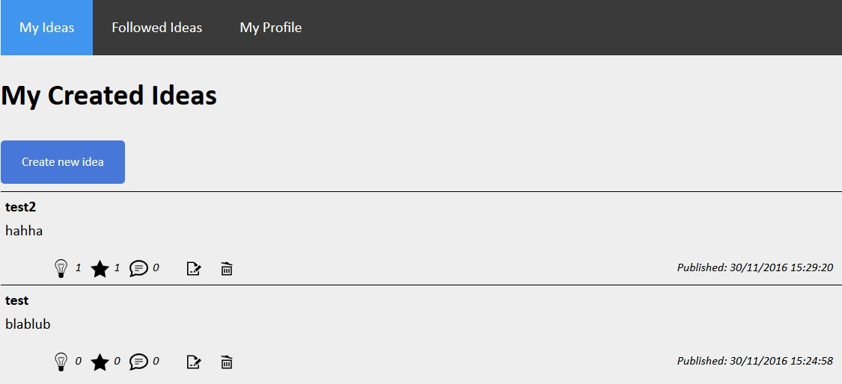
Sub-Menu
Sub-Menu

Slide 2
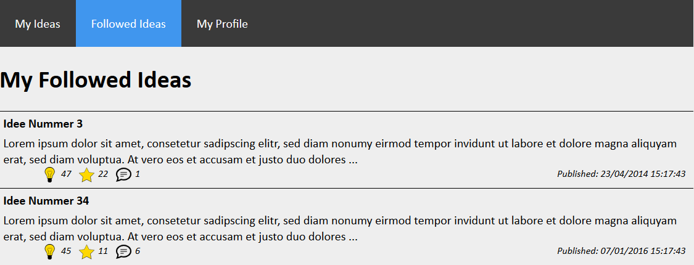
Sub-Menu
Sub-Menu

Slide 3
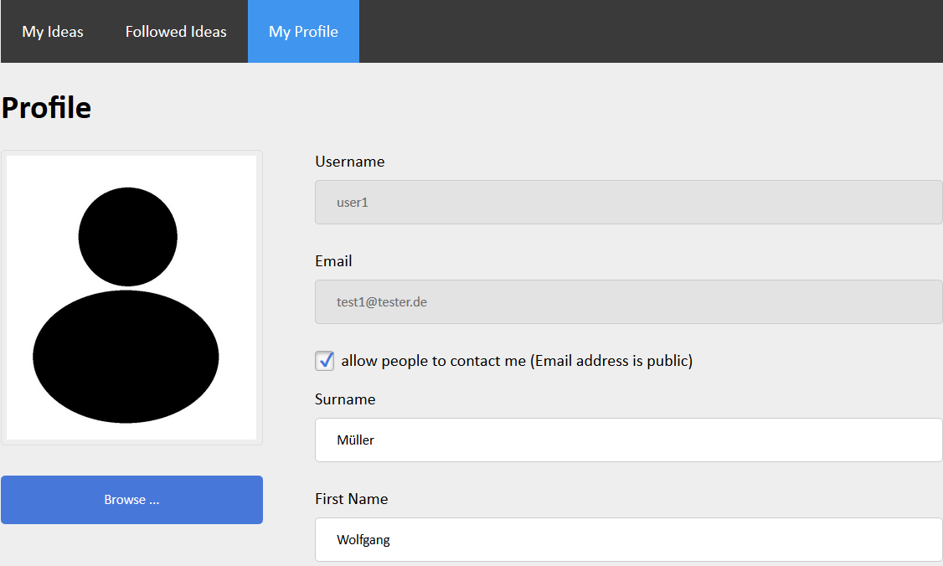
Sub-Menu
Sub-Menu

Slide 4

Localisation
Localisation
German to English
Quelle: http://www.peterjockisch.de/images/ 500px-Flag_of_Germany.svg.png
Quelle:http://www.englisch-hilfen.de/images/flags/230.gif

Slide 5

Localisation
Localisation
German to English
Quelle:http://www.englisch-hilfen.de/images/flags/230.gif
Quelle: http://www.peterjockisch.de/images/500px-Flag_of_Germany.svg.png

